Slide 1
О ОДГОВОРНОСТИ према себи, другоме и творевини
Православна вјеронаука 9. разред

Slide 2
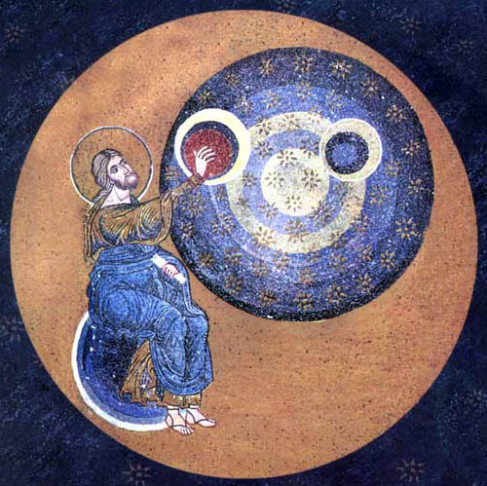
Бог ствара свијет из љубави и Својим Промислом га одржава у постојању.
Свијет има свој смисао и циљ постојања.

Slide 3
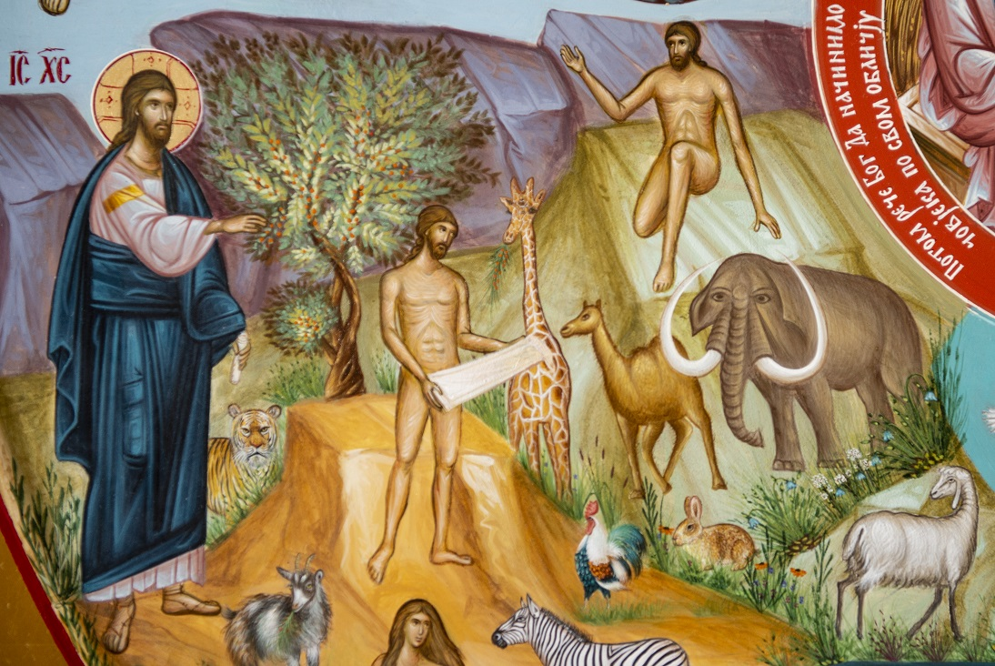
Човјек је врхунац стварања.
Његов циљ је да оствари заједницу са Богом, те да сву творевину принесе у ту заједницу.

Slide 4
Заповијести Божје као човјеков путоказ.
Највеће заповијести:
1. Љуби Господа Бога свога свим срцем својим, свом снагом својим и свим умом својим.
2. Љуби ближњега свога као самог себе.
„Будите ви, дакле, савршени, као што је савршен Отац ваш небески.” (Мт 5,48)
Одговорност човјека према: Богу, себи, ближњима и творевини.

Slide 5
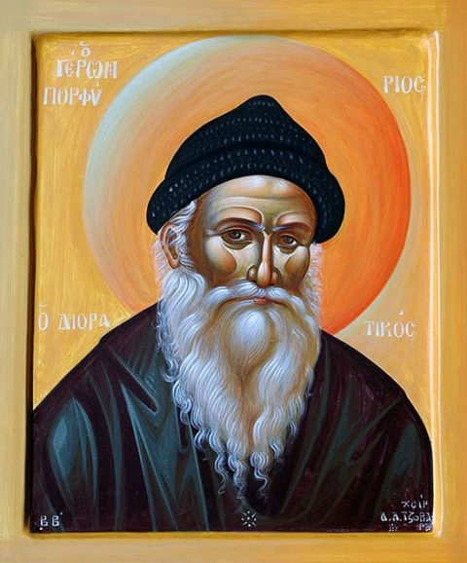
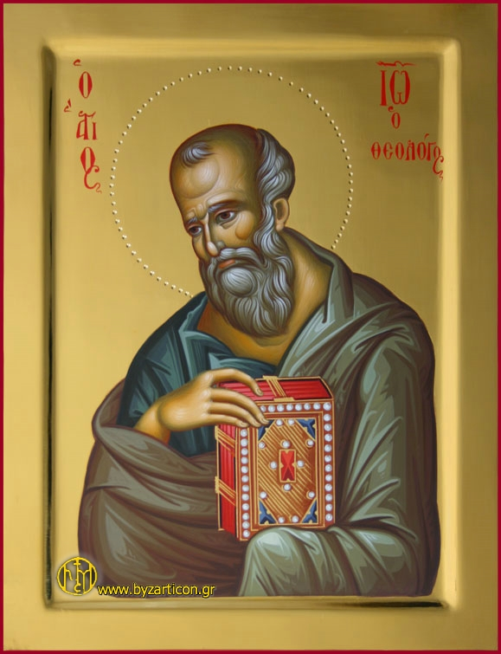
Одговорност према Богу: „Љуби Господа Бога свога свим срцем својим, свом снагом својој и свом мишљу својом.“

Slide 6
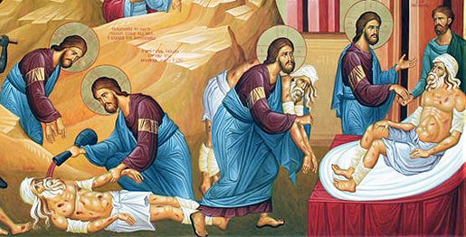
Одговорност према себи: преиспитивање савјести и напредовање у врлинама.
Одговорност према другима: „Љуби ближњег свога као самог себе.“
Христос као милостиви Самарјанин

Slide 7
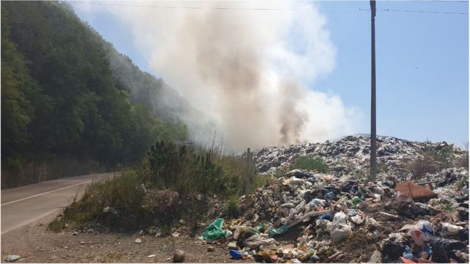
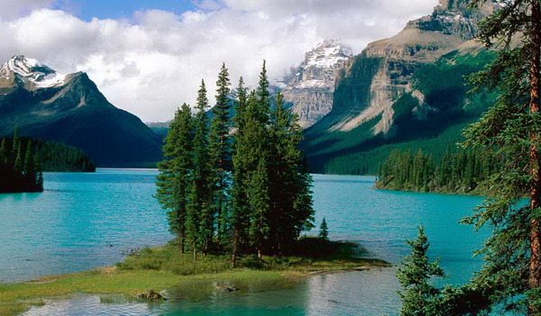
Одговорност према творевини - Човјековим падом долази пропадљивост и смрт. - Човјек је данас одговоран за загађење и уништавање творевине, због погрешног односа према њој.

Slide 8
ДОМАЋИ ЗАДАТАК: - Одговори на питања у уџбенику на страни 69!

